Slide 1

Esercizio S7/L4
Buffer Overflow
Segmentation Fault
Mattia Chiriatti

Slide 2

Buffer Overflow
Cos’è il Segmentation Fault?
Errore di memoria che si presenta quando un programma cerca inavvertitamente di scrivere su una posizione di memoria dove non gli è permesso scrivere.
Andiamo, quindi, a vedere come rimediare a un Segmentation Fault con un programma volutamente vulnerabile al BOF (Buffer OverFlow) in C.

Slide 3

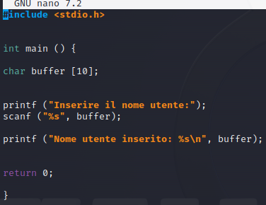
Preliminarmente, creiamo un nuovo file di testo con estensione “.c” col comando “nano”.
Andiamo a riportare il codice così come da istruzioni dell’esercizio.

Slide 4


Dopo aver scritto il file C e averlo salvato correttamente, bisognerà compilarlo col comando “gcc -c nome_file - o nome_file”.
Per via di un bug non noto, sul mio Kali si renderà necessario anche assegnare nuovamente i permessi a tale file, e vado a usare il comando “chmod” specificando i tipi di permessi da assegnare a ogni utente.
Il programma in C, però, non partirà per un errore in esecuzione. Rispetto alla traccia dell’esercizio, quindi, dovremmo cambiare approccio.

Slide 5
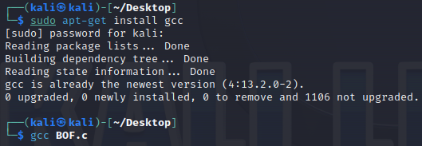

Andiamo a installare nuovamente “gcc”, ovvero il compilatore Linux di C.
Una volta installato, avviamo il nostro programma BOF.c con gcc.
In questo caso, avremo un nuovo file chiamato “a.out” che rappresenterà il nostro programma C.

Slide 6
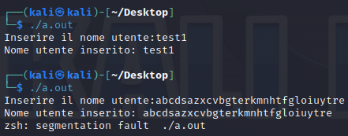
Avviato il programma, avremo un risultato come quello in figura.
In alto, abbiamo inserito 5 caratteri e il programma non dà alcun problema.
Se invece andiamo a inserirne 30, per esempio, abbiamo un errore molto importante:
il Segmentation Fault.

Slide 7
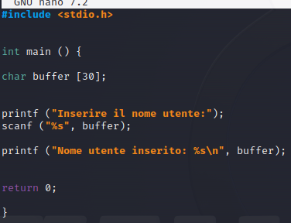
Per prevenire il Segmentation Fault, in questo caso, andiamo a modificare il documento di testo del nostro programma in C.
Andiamo a modificare il limite massimo del nostro buffer, portandolo da 10 a 30 come indicato in rosso.

Slide 8

Ed ecco che, dopo averlo compilato nuovamente, il nostro programma sarà in grado di ripartire correttamente i caratteri inseriti dall’utente nella memoria volatile senza problemi.
Qualora avessimo bisogno di inserire ulteriori caratteri, basterà quindi agire nuovamente a livello di scrittura, cambiando il numero di caratteri inseribili come nella slide precedente.

